Slide 1

Aula Inaugural
Sistemas Operacionais Abertos e Mobile
Professores: Marcos Paulo e Nathan Cirillo
Universidade Paulista - Unip
2º Semestre de 2025

Slide 2

Quem Sou Eu e Por Que Este Assunto é Fascinante?
Desvendando o Coração de Todo Dispositivo Digital
Minha Paixão:
Sou um especialista em arquitetura de sistemas e vejo o SO como o cérebro que dá vida ao hardware. É onde a lógica encontra a física, onde o código se transforma em ação.
Por que isso importa para VOCÊ?
Você usa Linux todos os dias, mesmo sem perceber: na sua Smart TV, no roteador, nos servidores da Netflix e, claro, no seu bolso, dentro do seu Android.
Dominar Sistemas Operacionais é o que diferencia um programador que usa tecnologia de um cientista da computação que a cria e a domina.

Slide 3
O Que Significa o Nome da Nossa Disciplina?
Decodificando: SO + Abertos + Mobile
Vamos quebrar o nome da nossa jornada em três partes:
Mobile (Nosso Estudo de Caso: Android):
Abertos (Nosso Laboratório: Linux):
Sistemas Operacionais:
O sistema que domina o mundo. Veremos como o Android, construído sobre o kernel Linux, resolve desafios únicos de bateria, segurança e gerenciamento de aplicativos em um ambiente com recursos limitados.
O maestro da orquestra. Vamos a fundo para entender como ele gerencia processos, memória, arquivos e a comunicação com o hardware.
"Aberto" significa que temos o mapa do tesouro: o código-fonte. O Linux será nosso laboratório principal. Vamos usar suas ferramentas para ver a teoria funcionando na prática, em tempo real.

Slide 4





Nossos Objetivos: O Que Vocês Serão Capazes de Fazer?
De Aluno a Investigador de Sistemas
Ao final deste semestre, você será capaz de:
Diagnosticar
Gerenciar
Analisar
por que um sistema está lento, identificando gargalos de CPU, memória ou disco.
processos como um profissional, usando a linha de comando para controlar tudo que acontece no sistema.
a arquitetura do Android e entender por que ele se comporta de maneira tão diferente de um desktop.
Conectar
Falar com propriedade
conceitos teóricos abstratos (como "falha de página") a eventos práticos (o que acontece quando um app trava).
em uma entrevista técnica sobre kernel, drivers, virtualização e segurança.

Slide 5



Nosso Mapa da Jornada
Uma Viagem em 3 Atos
Nossa disciplina será uma jornada com começo, meio e fim bem definidos:
Ato I: Os Pilares
Ato II: O Foco em Mobile
Ato III: Tópicos Avançados e Segurança
Mergulho profundo nos fundamentos de qualquer SO, usando o Linux como nosso laboratório prático para explorar memória, processos e arquivos.
Com a base sólida, viramos nossa atenção para o Android. Vamos dissecar sua arquitetura, seu processo de boot e aprender a "conversar" com ele via adb.
Vamos ao nível avançado: gerenciamento de boot, módulos do kernel e, para fechar com chave de ouro, Proteção e Segurança, aprendendo a configurar um firewall e entender os mecanismos que nos mantêm seguros.

Slide 6



Nosso Mapa da Jornada
Uma Viagem em 3 Atos
Nossa disciplina será uma jornada com começo, meio e fim bem definidos:
Ato III
1
Tópicos Avançados e Segurança
Ato II
2
O Foco em Mobile (Android)
Ato I
3
Os Pilares Fundamentais (Linux)
Começamos com uma base sólida nos fundamentos, avançamos para aplicações mobile, e finalizamos com tópicos avançados de segurança.

Slide 7




Como Vamos Aprender?
Teoria na Mente, Mãos no Teclado
Nossa filosofia é simples: Conectar o "Porquê" com o "Como".
Aulas Teóricas:
Laboratórios Práticos:
Apresentarei os conceitos com rigor, mas com foco em analogias e diagramas para tornar o complexo, simples.
A linha de comando será nossa principal ferramenta. Vocês vão:
Ver a memória sendo usada com free e pmap.
Espionar processos com ps, top e strace.
Controlar um dispositivo Android com adb.
A linha de comando não é um monstro. É o bisturi de um cientista da computação.

Slide 8





Por Que Isso Importa Para a Sua Carreira?
Onde Este Conhecimento Leva Você
Esta disciplina é um investimento direto nas áreas mais aquecidas da tecnologia:
Engenharia de DevOps/SRE:
Desenvolvimento Back-end:
Cybersegurança:
O dia a dia é no terminal Linux. Esta disciplina é o seu treinamento fundamental.
Escreva código mais rápido e eficiente entendendo como o SO o executa.
Como proteger um sistema que você não entende? Aqui você aprende a pensar como um defensor (e um invasor).
Sistemas Embarcados & IoT:
Desenvolvimento Mobile Avançado:
Otimizar para hardware com poucos recursos é o nosso foco.
Para criar apps de alta performance, é preciso ir além do framework e entender a máquina.

Slide 9
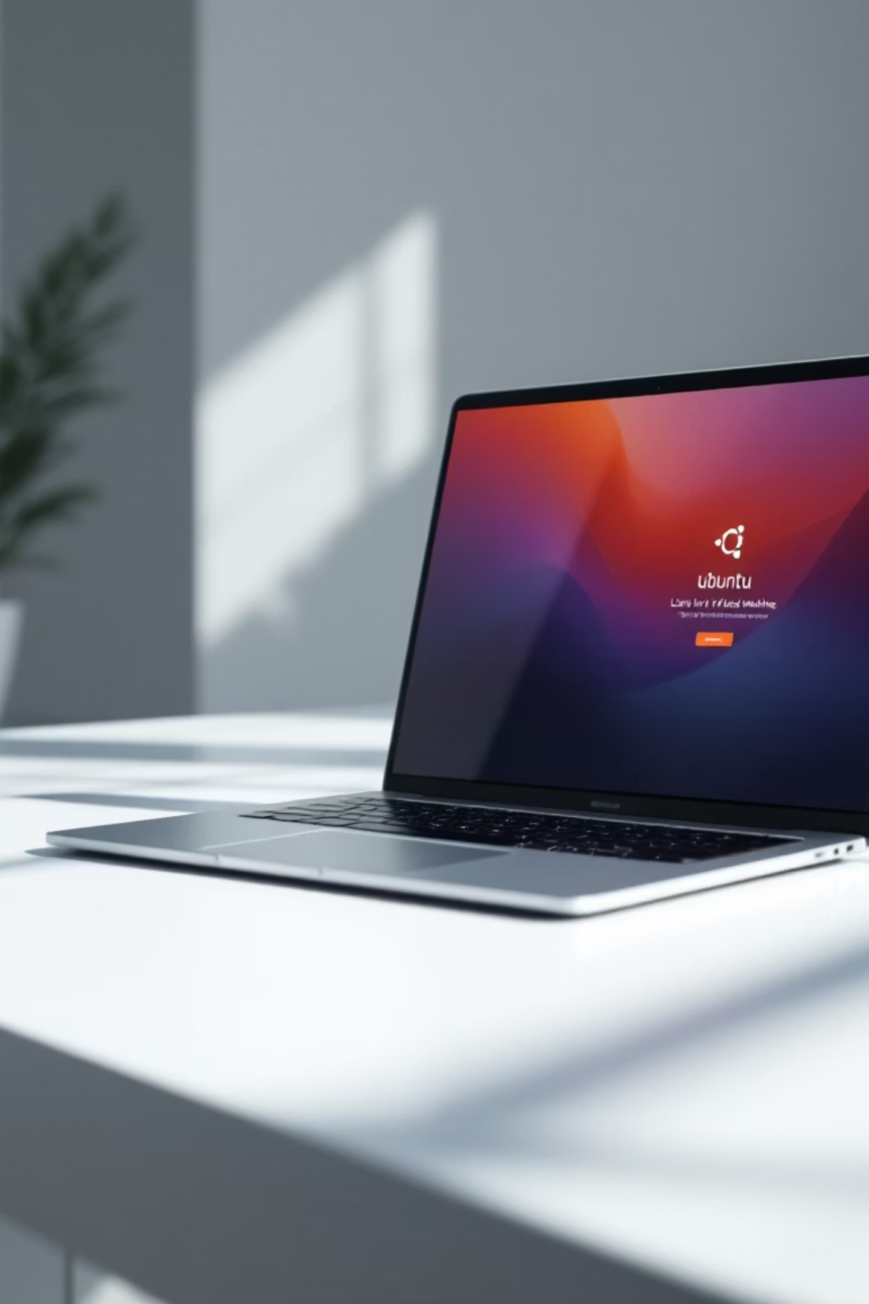

Preparando o Terreno
Para a Próxima Aula:
Missão: Tenham um ambiente Linux pronto para a batalha.
Opções: Máquina Virtual (VirtualBox, VMware), WSL2 no Windows, ou Dual Boot.
Recomendação: Uma VM com Ubuntu 22.04 LTS.

Slide 10

Dúvidas?
Este é o momento. Perguntem qualquer coisa sobre o curso, a avaliação ou os tópicos.
marcos.rebello@docente.unip.br
nathan.silva@docente.unip.br

